Slide 1
Kinematics2
Youngjoon Han
young@ssu.ac.kr

Slide 2
Contents
dynamixel ID 수정
Open Manimuplator 조립
Controller 작성
PID 제어
Interface 구축

Slide 3
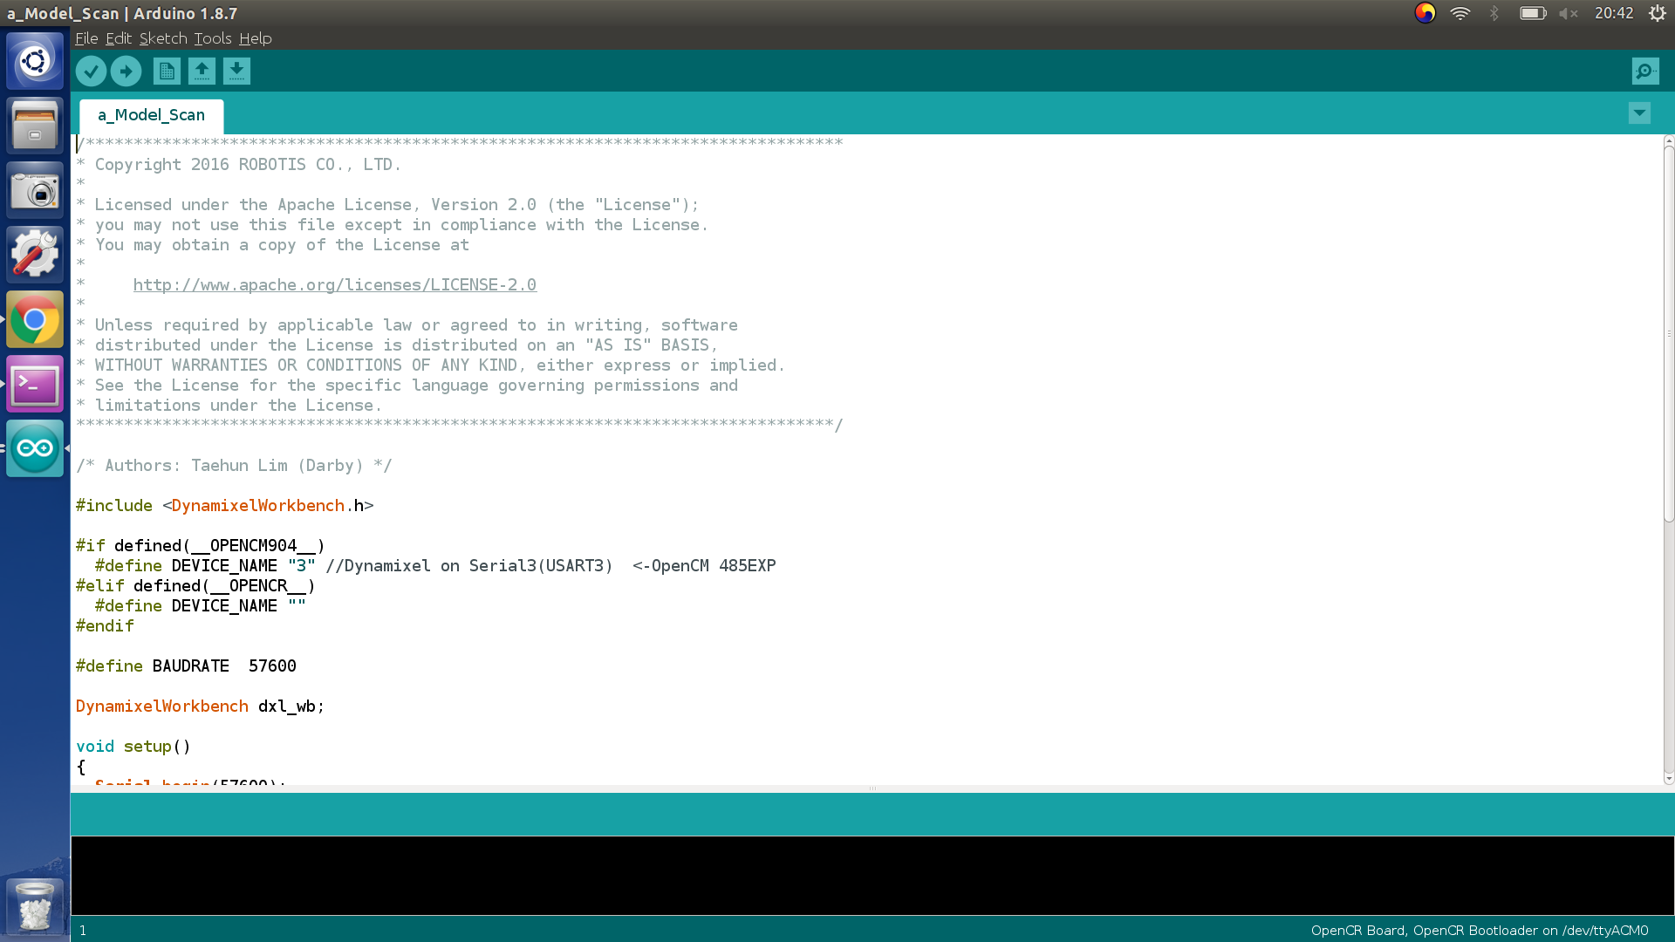
1. Dynamixel ID 수정하기
다음 작업을 위해 HostPC - OpenCR 연결을 확인한다.
File->Example->OpenCR->DynamixelWorkbench->a. Model Scan 선택
프로그램을 작동시켜 5개의 다이나믹 셀의 ID가 각각 3,4,5,6,7이 되도록 지정한다(낮은 번호가 조립할 때 아래쪽에 위치하게 된다).

Slide 4
2. Open Manipulator 조립
참고 링크(참고만 할것, 우리 모델과 다름!) : http://emanual.robotis.com/docs/en/platform/openmanipulator/
조립할 때에는 낮은 위치에 낮은 번호의 다이나믹셀이 오도록 한다.
turtlebot3과 조립은 하지 말 것!

Slide 5
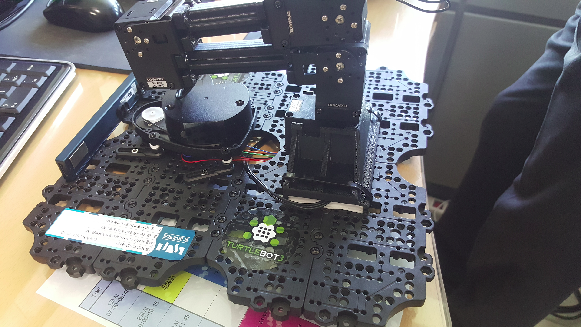
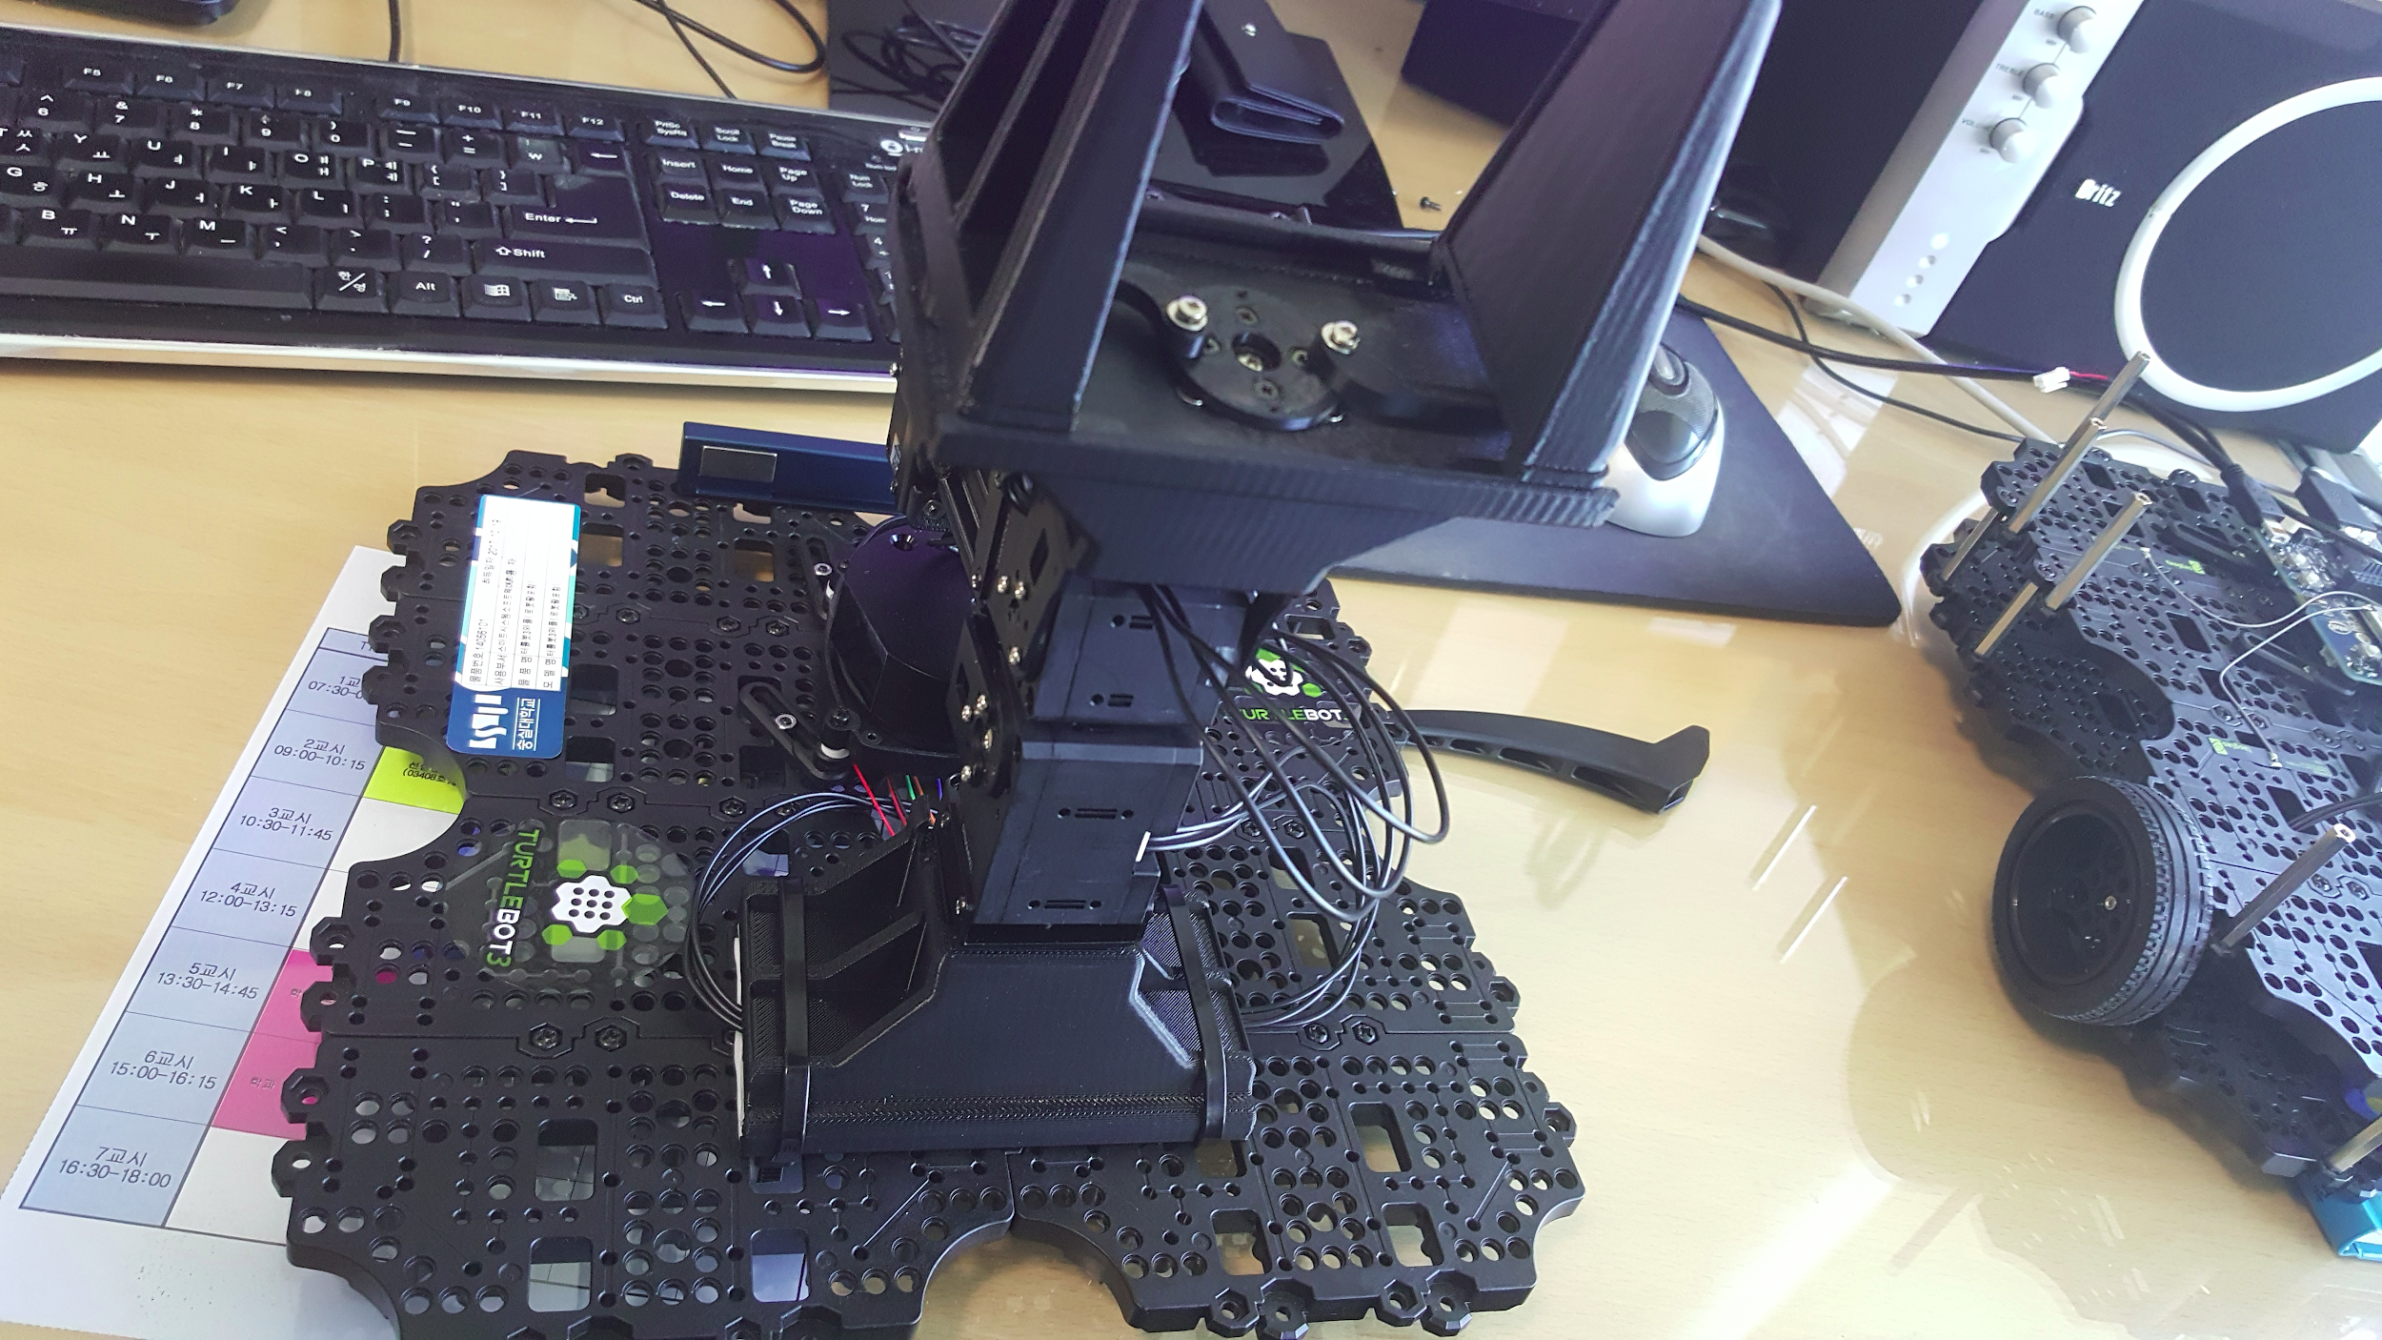
2. Open Manipulator 조립

Slide 6
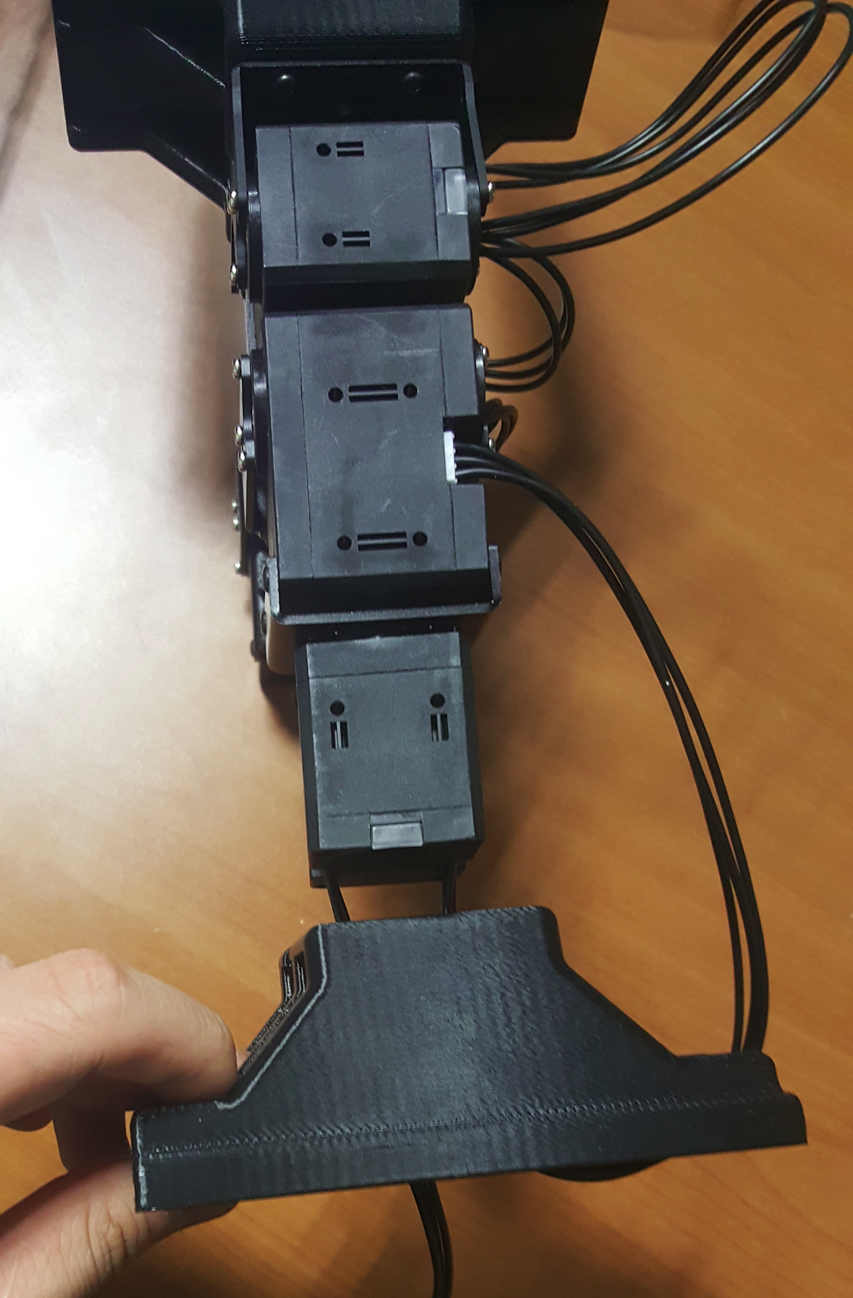
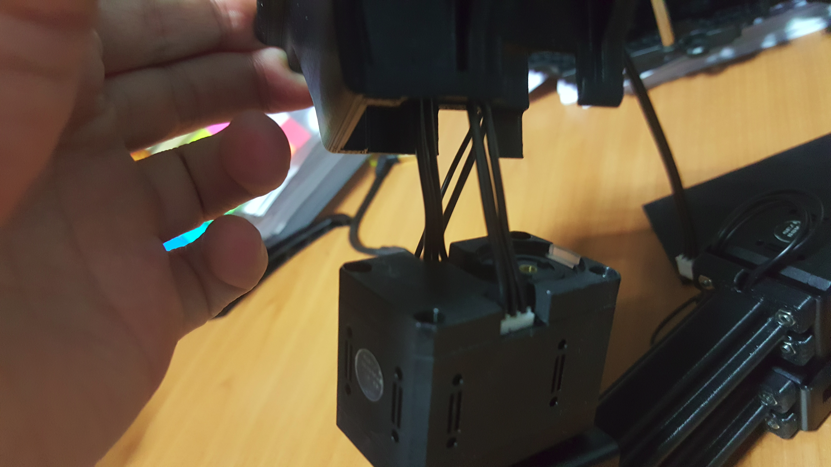
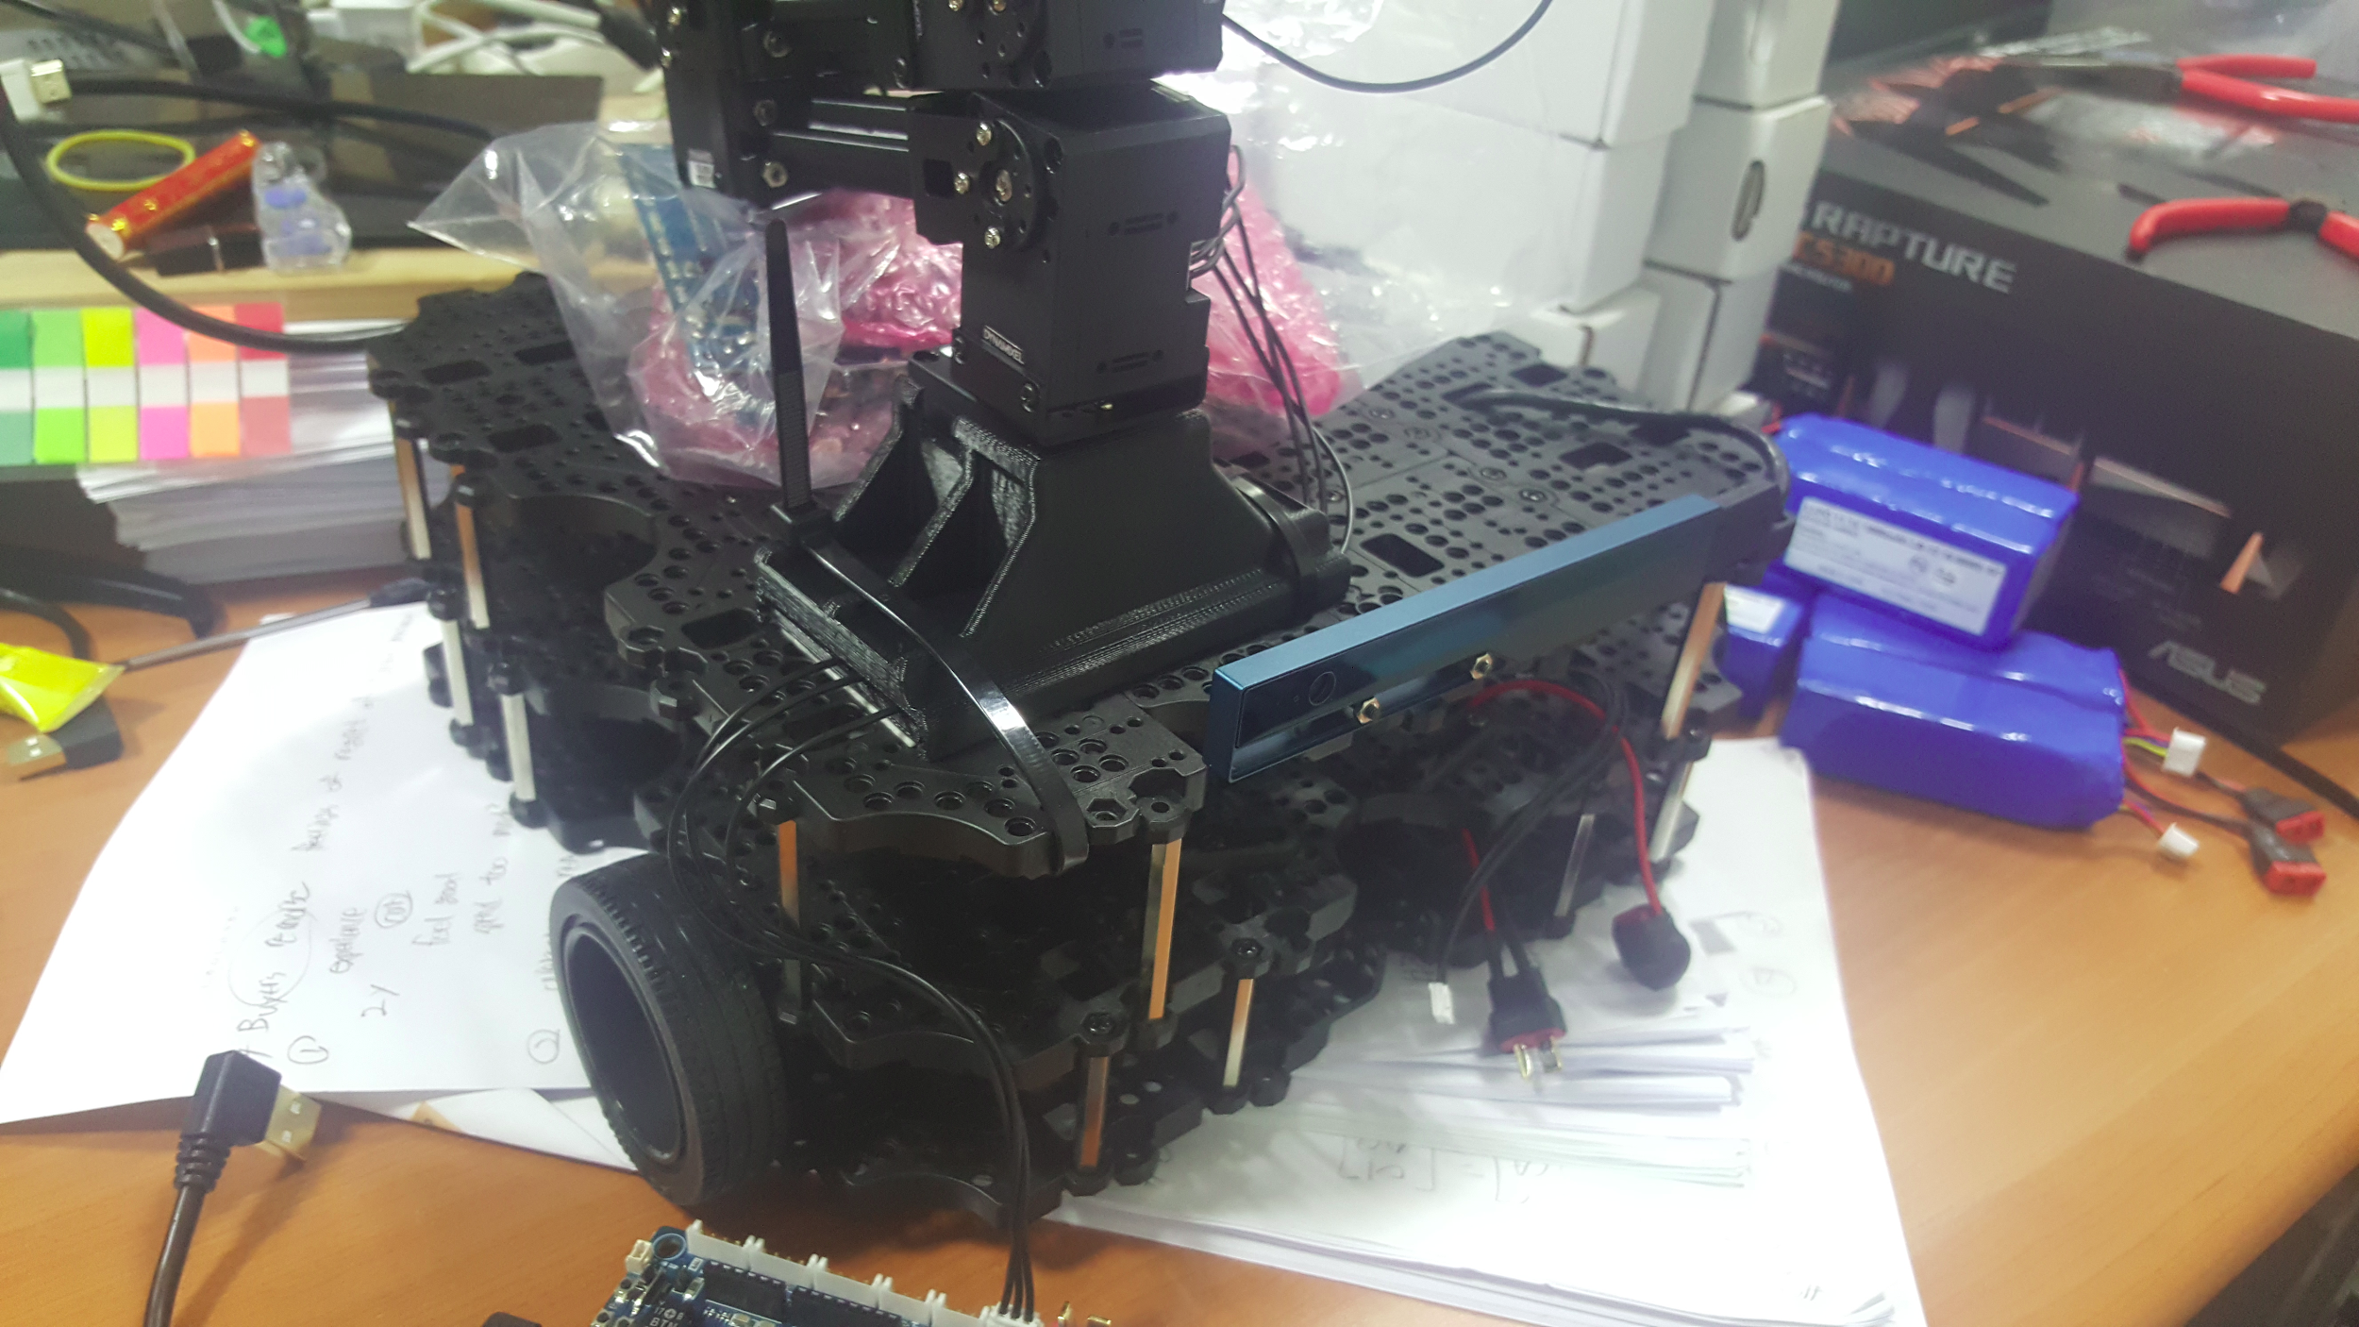
2. Open Manipulator 조립

Slide 7
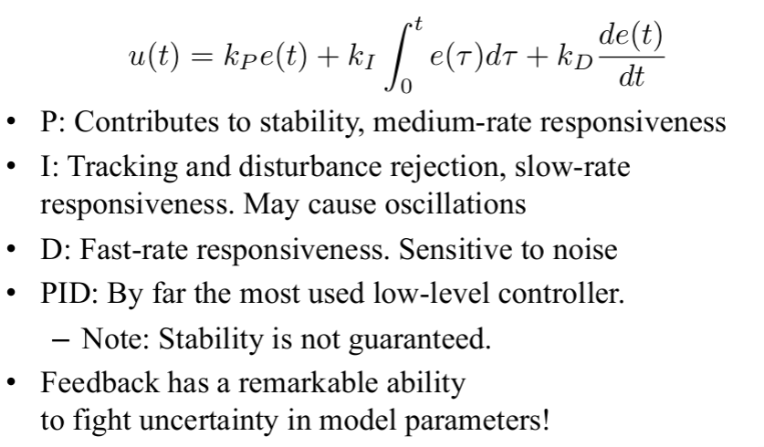
3. Controller 작성
PID Control :

Slide 8
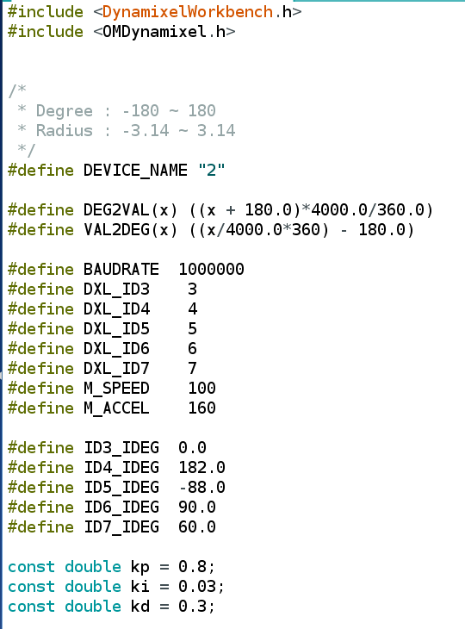
3. Controller 작성
PID Control
joint_position_controller _opencr.ino 작성

Slide 9
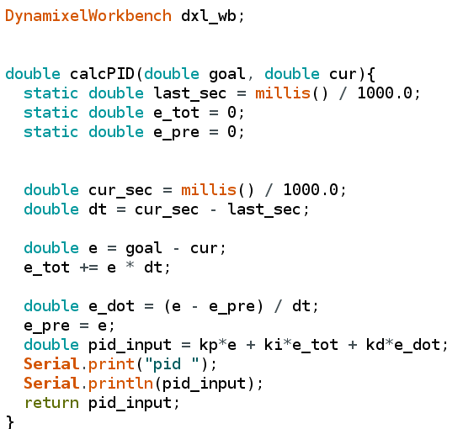
3. Controller 작성

Slide 10
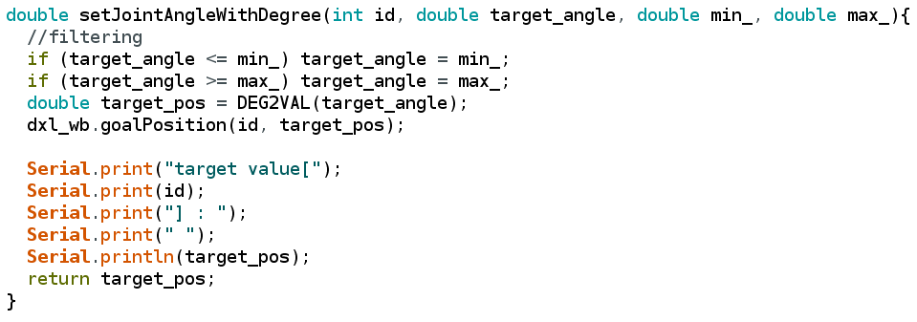
3. Controller 작성

Slide 11
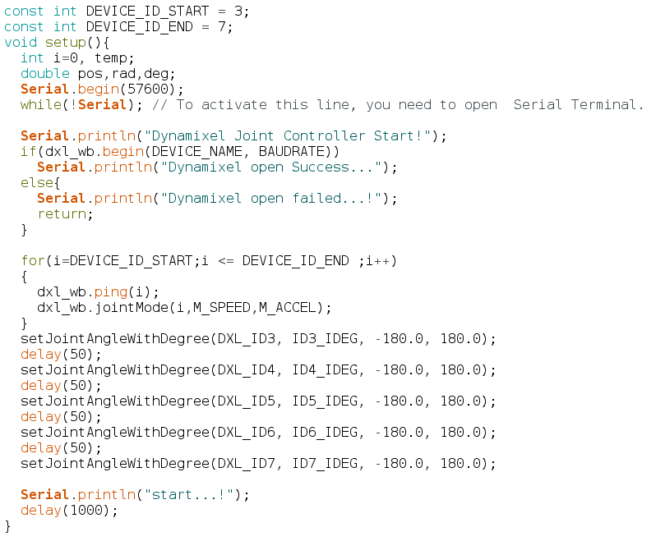
3. Controller 작성

Slide 12
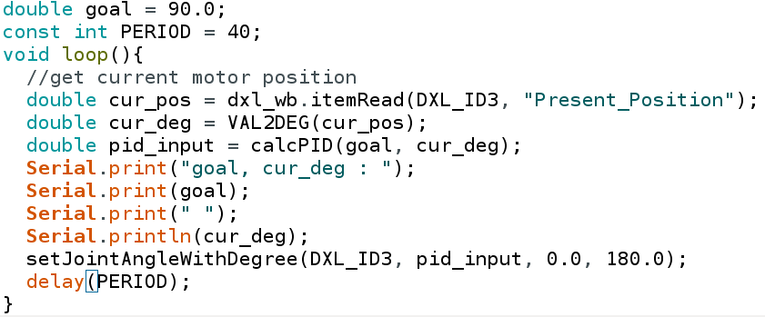
3. Controller 작성
특히 주의해서 작성. min, max를 잘못 설정하면 3pin선이 끊어질 수도 있음

Slide 13


3. Controller 작성
Interface 구축
pid_input : std_msgs::Float64
cur_position : std_msgs::Float64

Slide 14
3. Controller 작성
다음의 요구사항을 만족시키는 코드를 작성하라
OpenCr :
ID3 다이나믹셀의 현재 위치를 “/cur_position”으로 퍼블리시한다. 단위는 Deg
"/pid_input”메세지를 subscribe해, 그대로 다이나믹셀에 입력한다. 즉, pid제어가 이미 되서 입력받는 것을 가정하고 코드를 작성한다.
HostPC:
최초에 노드가 실행될 때 파라미터 서버에 "/goal” 파라미터를 값 90.0으로 등록한다. 이 파라미터는 프로그램이 시작할 때 딱 한번만 get하도록 한다.

Slide 15
3. Controller 작성
HostPC:
kp, ki, kd 파라미터도 '/goal’과 같이 프로그램이 시작할 때 get하도록 한다.
노드에서 사용하는 모든 파라미터가 검색이 되지 않는 경우 메세지를 띄우며 프로그램을 종료시킨다.
현재 joint의 위치와 목표 값에 대해 pid_input을 계산하고, '/pid_input’ 메세지를 publish한다.

